Slide 1
PORTGAS D. DENISE FANARTS
Denise Burgos García
Desarrollo Aplicaciones Web

Slide 2






Tecnologías utilizadas

Slide 3
Uso de la aplicación

Slide 4
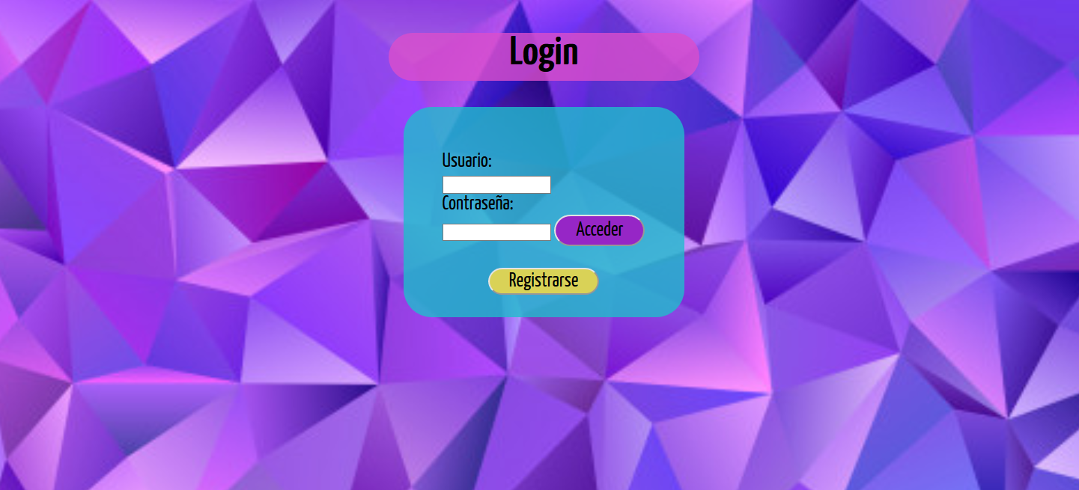
login

Slide 5
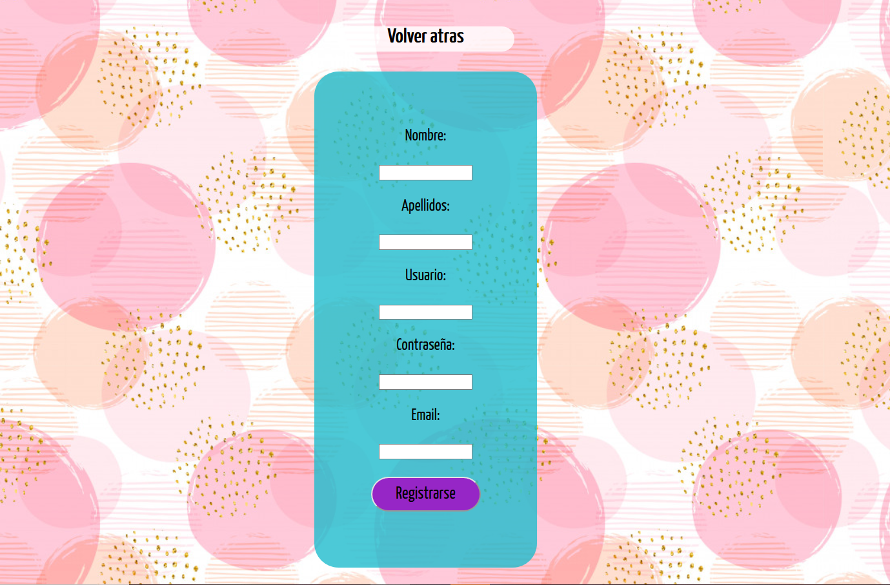
registro

Slide 6
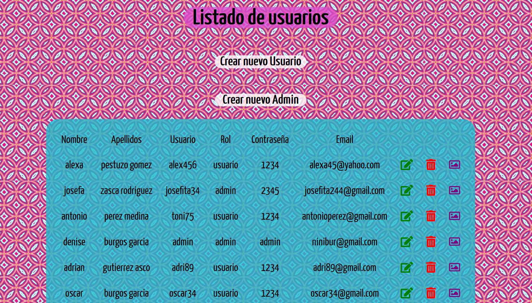
Zona de administrador

Slide 7
Funciones de administrador
Crear usuarios
Crear administradores
Visualizar usuarios
Editar usuarios
Borrar usuarios
Visualizar dibujos de cada usuario
Crear dibujos dentro del usuario
Editar dibujos de cada usuario
Borrar dibujos de cada usuario
Visualizar comentarios de cada dibujo
Crear comentario dentro de cada dibujo
Editar comentarios
Borrar comentarios

Slide 8
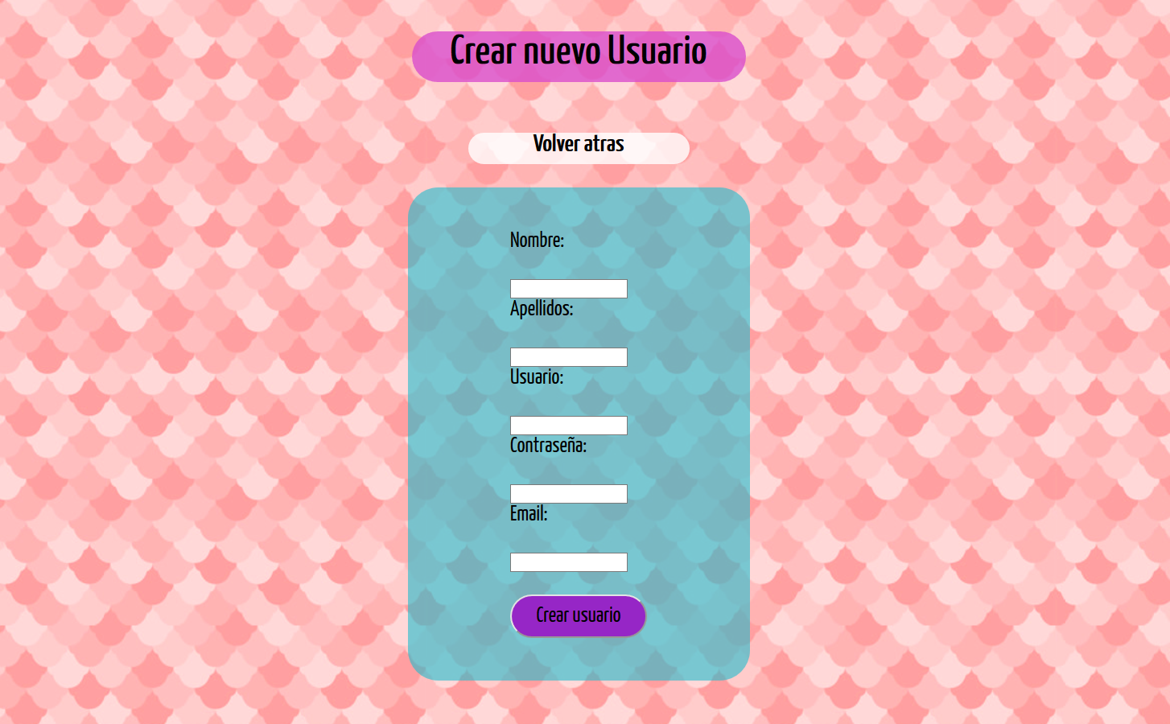
Crear usuario

Slide 9
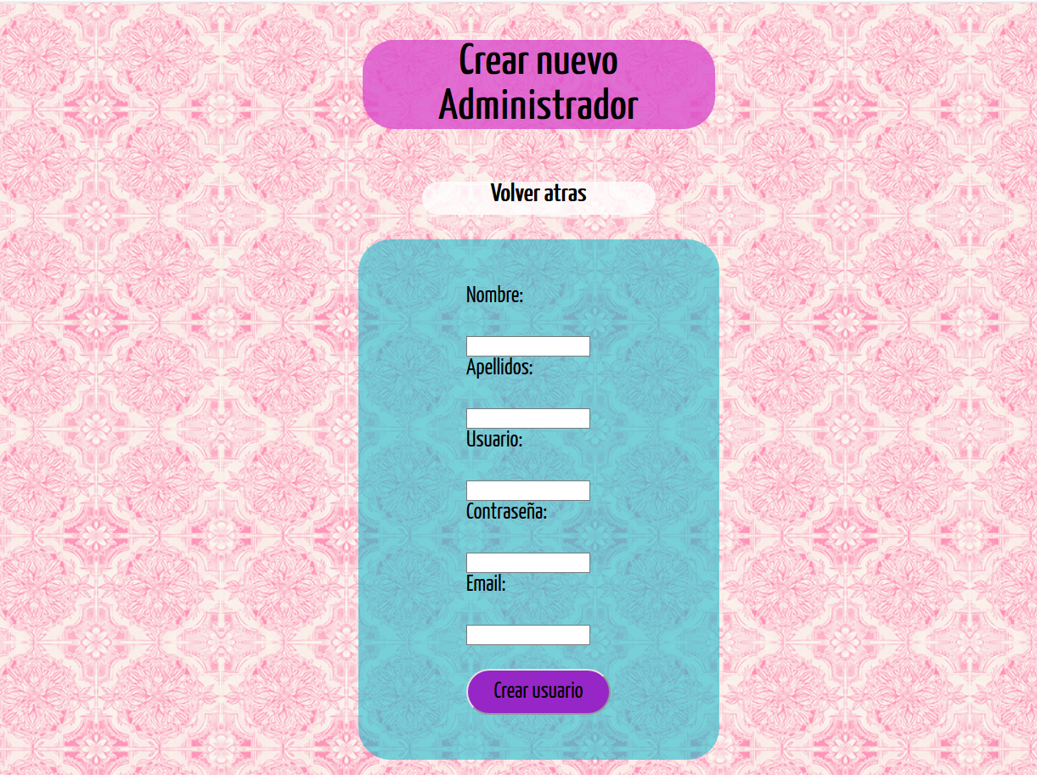
Crear administrador

Slide 10
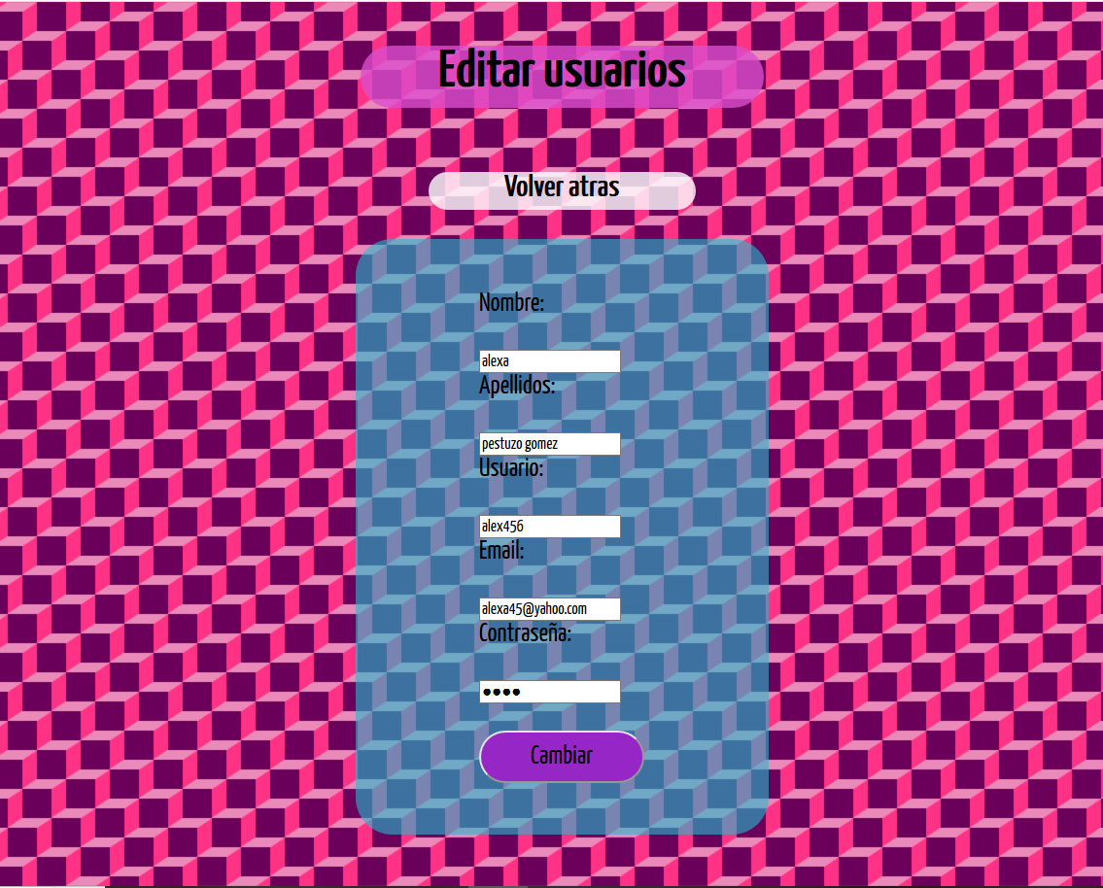
Editar usuario

Slide 11
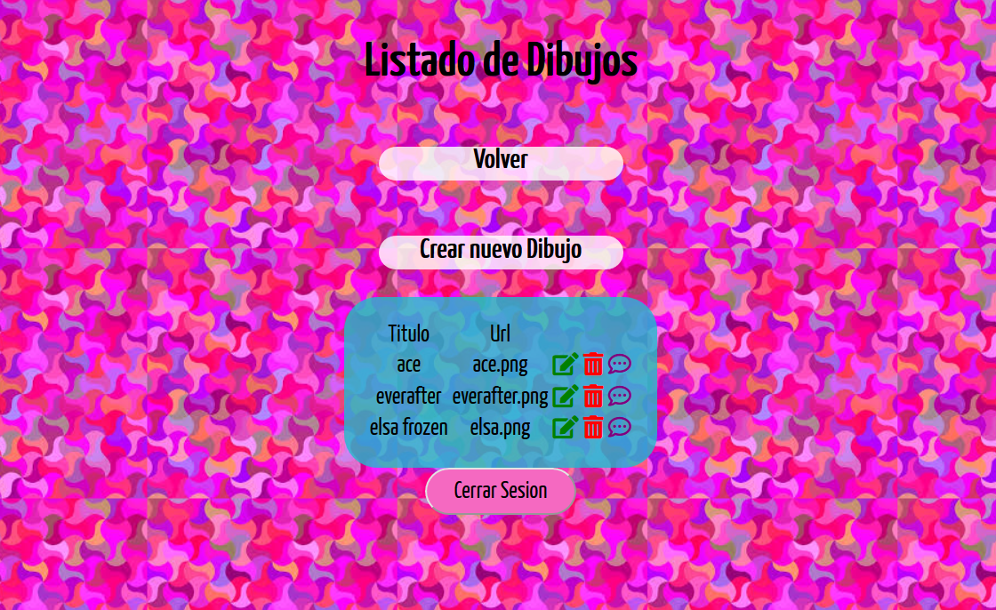
Visualizar dibujos

Slide 12
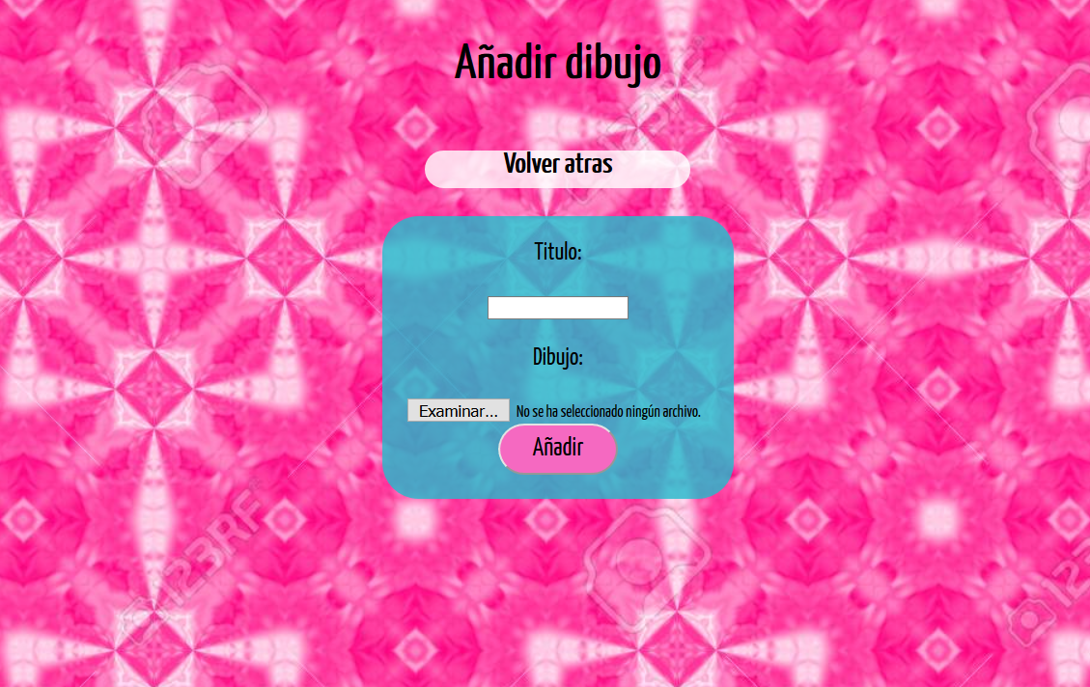
Crear dibujo

Slide 13
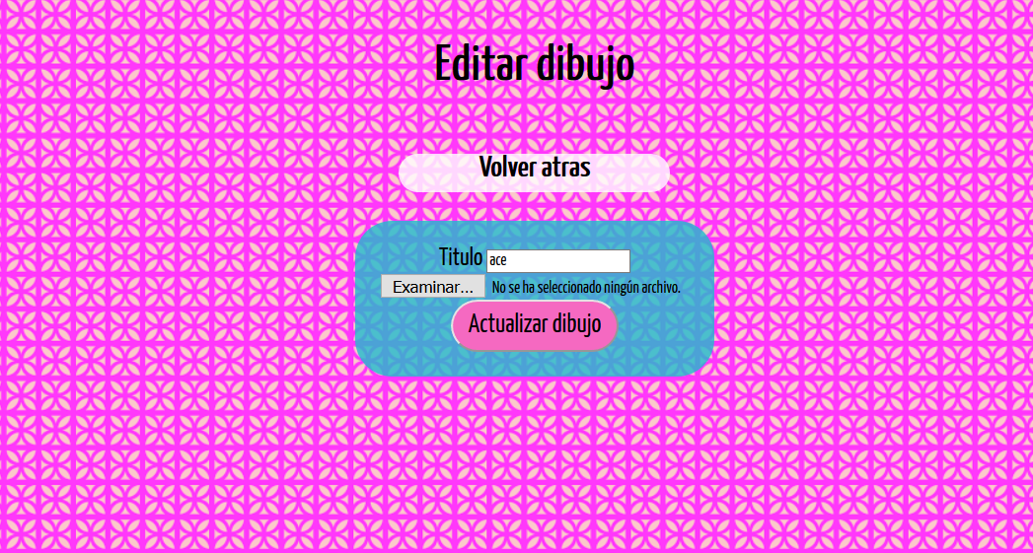
Editar dibujo

Slide 14
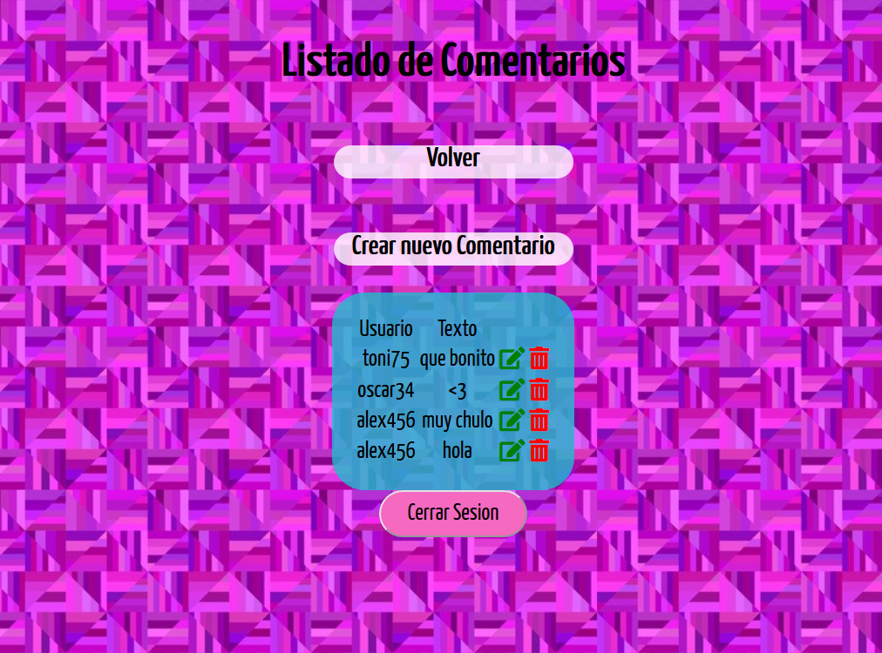
Visualizar comentarios

Slide 15
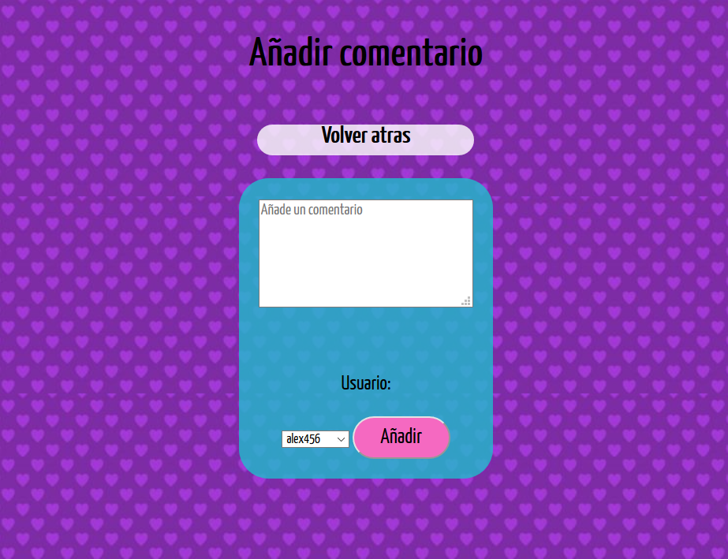
Crear comentario

Slide 16
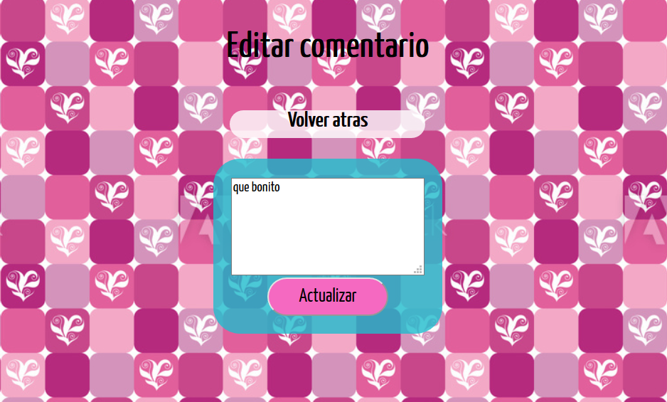
Editar comentario

Slide 17
Funciones de usuario
Visualizar todos los dibujos independientemente del usuario
Visualizar cada dibujo individualmente
Añadir comentarios en los dibujos
Visualizar todos los comentarios de cada dibujo
Editar sus comentarios
Borrar sus comentarios
Ver las características de sus propios dibujos
Editar sus propios dibujos
Borrar sus propios dibujos

Slide 18
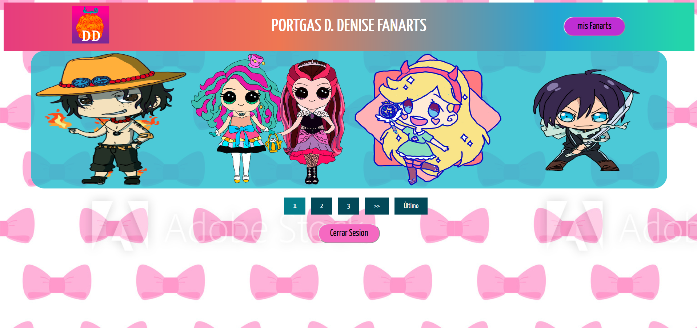
Visualizar todos los dibujos

Slide 19
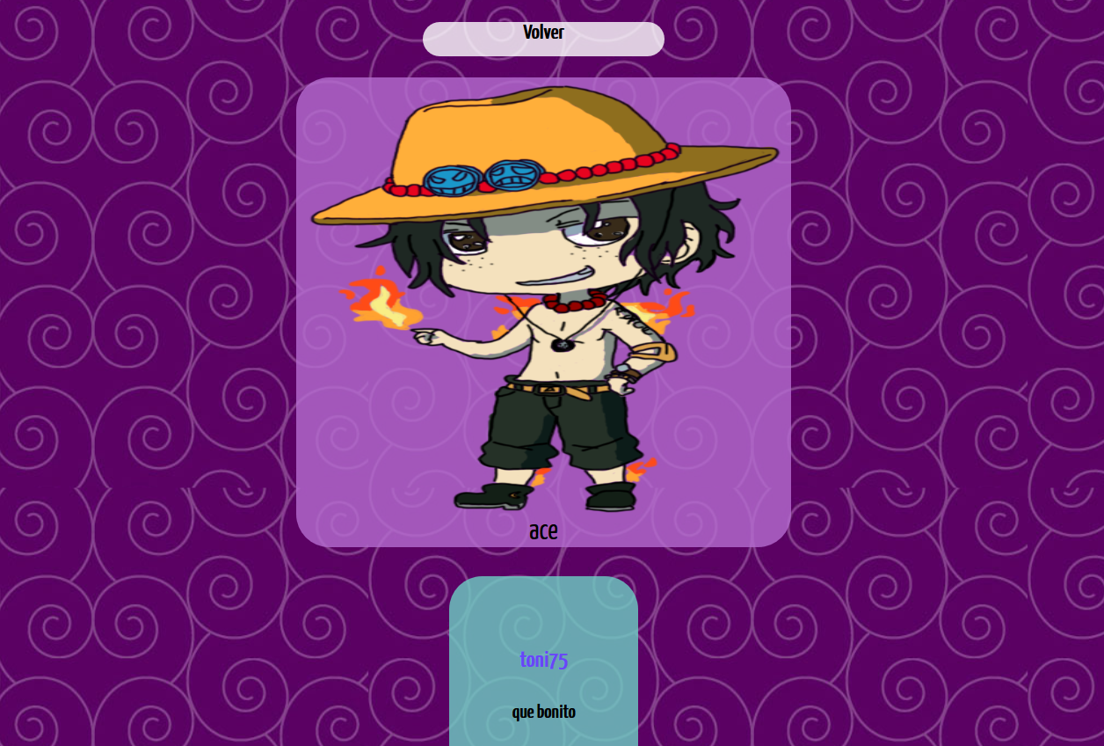
Visualizar cada dibujo

Slide 20
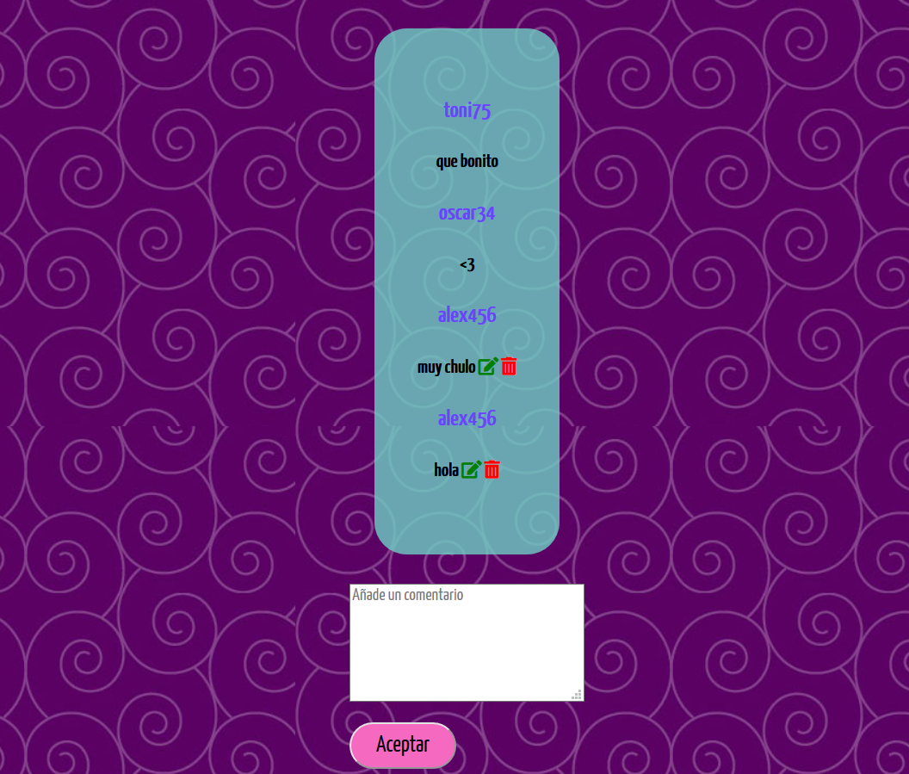
comentarios

Slide 21
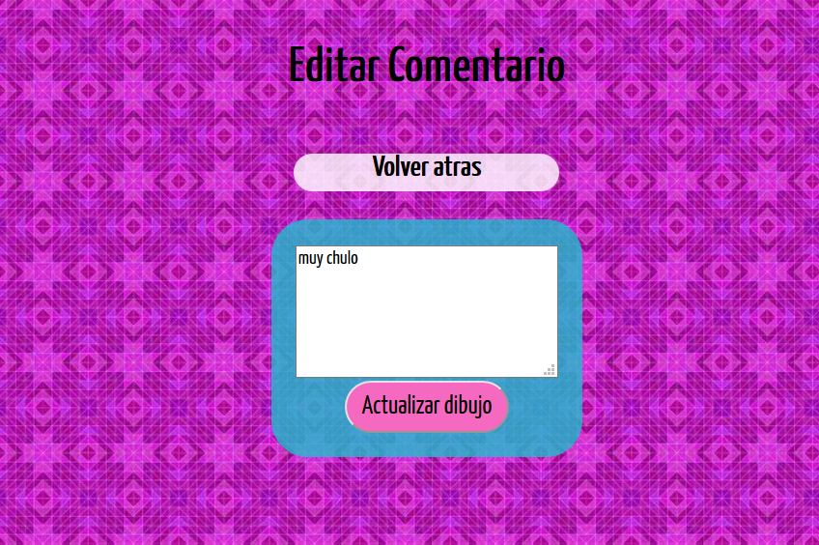
Editar comentario

Slide 22
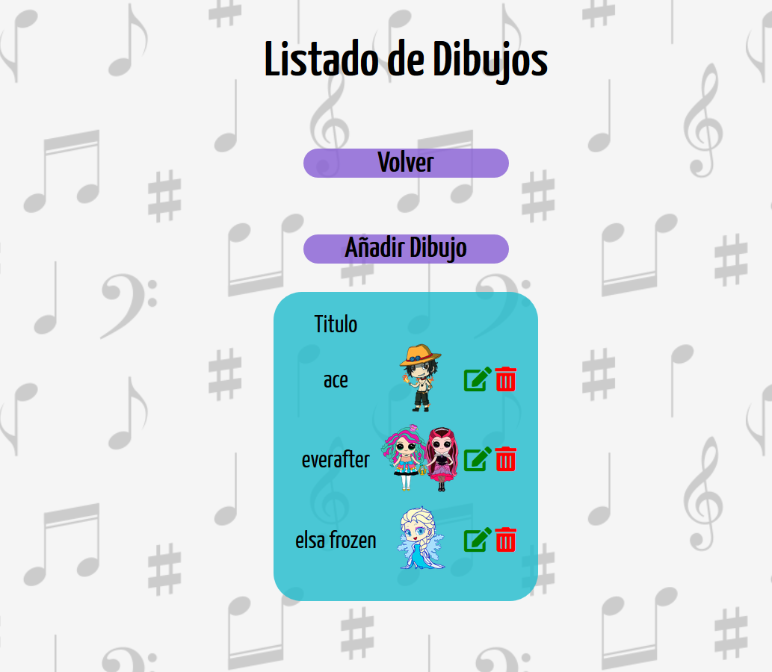
Listado propio de dibujos

Slide 23
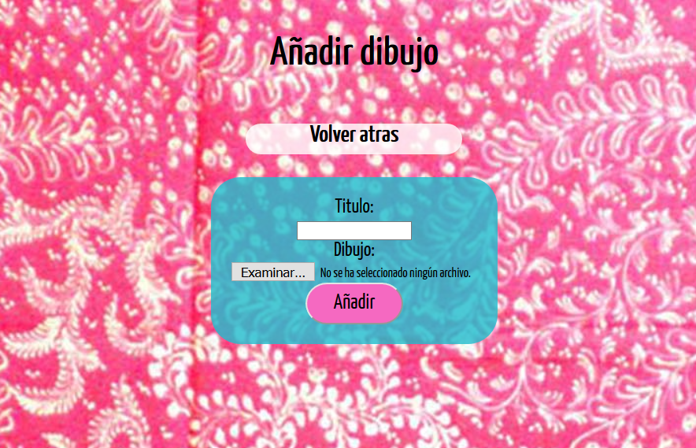
Añadir dibujo

Slide 24
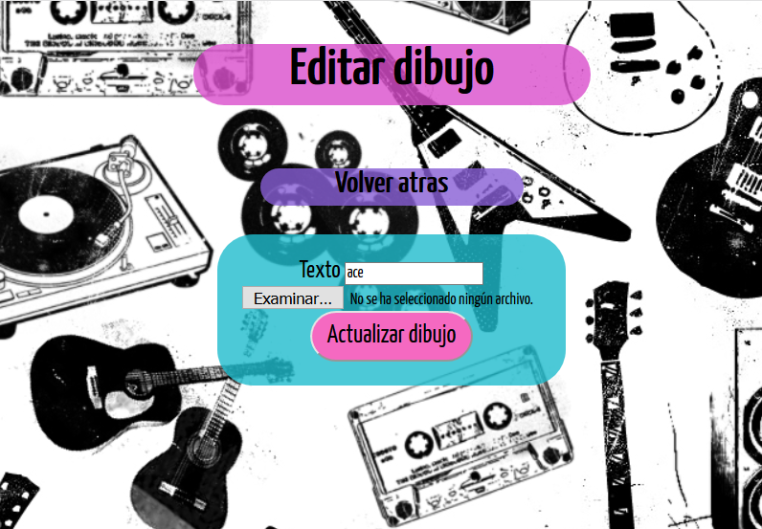
Editar dibujo propio

Slide 25

